Slide 1
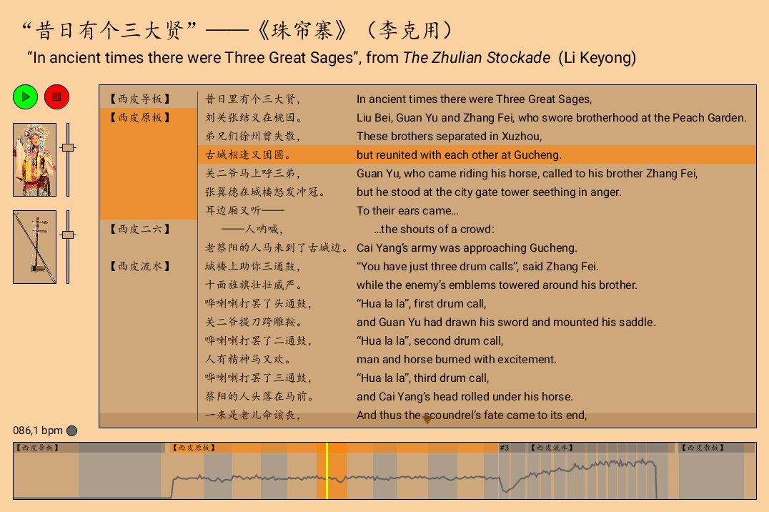
3
1
6
7
4
5
2

